Slide 1
Bạn Nam là học sinh lớp mấy?
Hồi đầu năm Nam học gì?
Bây giờ Nam biết làm gì?

Slide 2
1
Khởi động

Slide 4
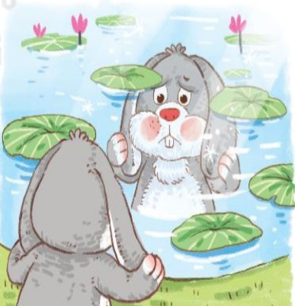

Slide 6
2
Đọc

Slide 7
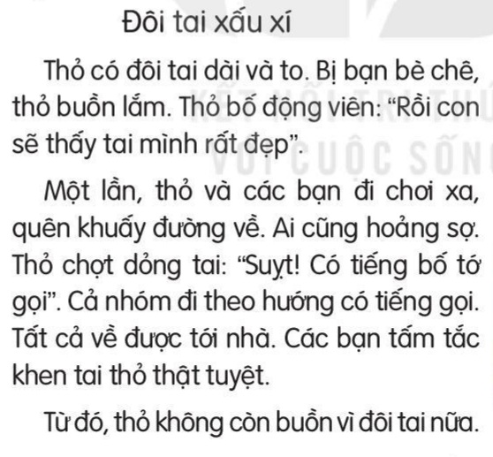

Slide 8
Đôi tai xấu xí
Thỏ có đôi tai dài và to. Bị bạn bè chê, thỏ buồn lắm. Thỏ bố động viên: “Rồi con sẽ thấy tai mình rất đẹp.”
Một lần, thỏ và các bạn đi chơi xa, quên khuấy đường về. Ai cũng hoảng sợ. Thỏ chợt dỏng tai: “Suỵt! Có tiếng bố tớ gọi.” Cả nhóm đi theo hướng có tiếng gọi. Tất cả về được nhà. Các bạn tấm tắc khen tai thỏ thật tuyệt.
Từ đó thỏ không còn buồn vì đôi tai nữa.
khuấy
hoảng
Suỵt
uây,
uyt.
Tìm tiếng trong bài có chứa vần mới:
oang,
Trong bài có một số từ khó cần luyện đọc:

Slide 9
luyện đọc từ khó :
quên khuấy
dỏng tai
xấu xí
tấm tắc
thật tuyệt

Slide 10
Đôi tai xấu xí
Thỏ có đôi tai dài và to. Bị bạn bè chê, thỏ buồn lắm. Thỏ bố động viên: “Rồi con sẽ thấy tai mình rất đẹp.”
Một lần, thỏ và các bạn đi chơi xa, quên khuấy đường về. Ai cũng hoảng sợ. Thỏ chợt dỏng tai: “Suỵt! Có tiếng bố tớ gọi.” Cả nhóm đi theo hướng có tiếng gọi. Tất cả về được nhà. Các bạn tấm tắc khen tai thỏ thật tuyệt.
Từ đó thỏ không còn buồn vì đôi tai nữa.
Trong bài có bao nhiêu câu:

Slide 11
Đôi tai xấu xí
Thỏ có đôi tai dài và to. Bị bạn bè chê, thỏ buồn lắm. Thỏ bố động viên: “Rồi con sẽ thấy tai mình rất đẹp.”
Một lần, thỏ và các bạn đi chơi xa, quên khuấy đường về. Ai cũng hoảng sợ. Thỏ chợt dỏng tai: “Suỵt! Có tiếng bố tớ gọi.” Cả nhóm đi theo hướng có tiếng gọi. Tất cả về được nhà. Các bạn tấm tắc khen tai thỏ thật tuyệt.
Từ đó thỏ không còn buồn vì đôi tai nữa.
1
2
3
4
5
6
7
8
9
10
11
12

Slide 12
Luyện đọc câu dài
Một lần, thỏ và các bạn đi chơi xa, quên khuấy đường về.
/
/
/
//
Trong bài có bao nhiêu đoạn:

Slide 13
Đôi tai xấu xí
Thỏ có đôi tai dài và to. Bị bạn bè chê, thỏ buồn lắm. Thỏ bố động viên: “Rồi con sẽ thấy tai mình rất đẹp.”
Một lần, thỏ và các bạn đi chơi xa, quên khuấy đường về. Ai cũng hoảng sợ. Thỏ chợt dỏng tai: “Suỵt! Có tiếng bố tớ gọi.” Cả nhóm đi theo hướng có tiếng gọi. Tất cả về được nhà. Các bạn tấm tắc khen tai thỏ thật tuyệt.
Từ đó thỏ không còn buồn vì đôi tai nữa.

Slide 14
Đôi tai xấu xí
Thỏ có đôi tai dài và to. Bị bạn bè chê, thỏ buồn lắm. Thỏ bố động viên: “Rồi con sẽ thấy tai mình rất đẹp.”
Một lần, thỏ và các bạn đi chơi xa, quên khuấy đường về. Ai cũng hoảng sợ. Thỏ chợt dỏng tai: “Suỵt! Có tiếng bố tớ gọi.” Cả nhóm đi theo hướng có tiếng gọi. Tất cả về được nhà. Các bạn tấm tắc khen tai thỏ thật tuyệt.
Từ đó thỏ không còn buồn vì đôi tai nữa.
Đoạn1
Đoạn 2
Đoạn 3
Đọc thầm trong nhóm ( theo đoạn)

Slide 15
Thi đọc đoạn 1.
Thỏ có đôi tai dài và to. Bị bạn bè chê, thỏ buồn lắm. Thỏ bố động viên: “Rồi con sẽ thấy tai mình rất đẹp.”

Slide 16
Đôi tai xấu xí
Thỏ có đôi tai dài và to. Bị bạn bè chê, thỏ buồn lắm. Thỏ bố động viên: “Rồi con sẽ thấy tai mình rất đẹp.”
Một lần, thỏ và các bạn đi chơi xa, quên khuấy đường về. Ai cũng hoảng sợ. Thỏ chợt dỏng tai: “Suỵt! Có tiếng bố tớ gọi.” Cả nhóm đi theo hướng có tiếng gọi. Tất cả về được nhà. Các bạn tấm tắc khen tai thỏ thật tuyệt.
Từ đó thỏ không còn buồn vì đôi tai nữa.

Slide 17
TIẾT 2

Slide 18
3
Trả lời
câu hỏi

Slide 19
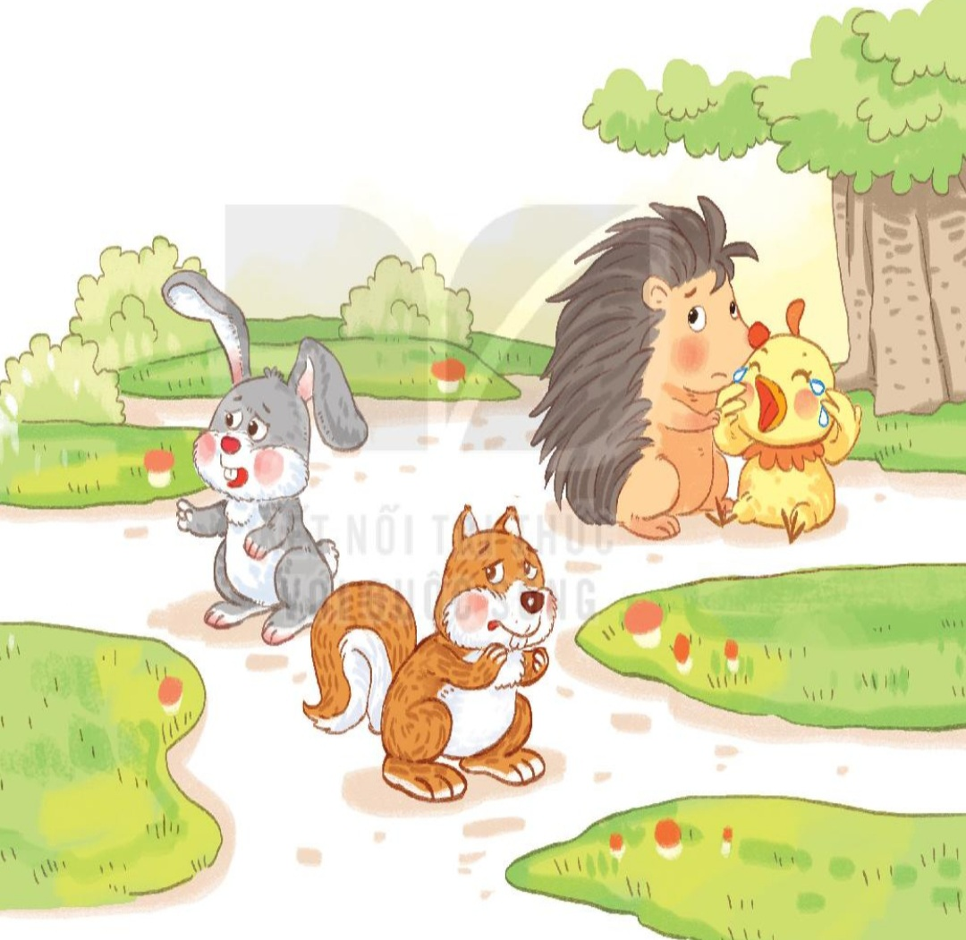
3.
Trả lời câu hỏi
a. Vì sao thỏ buồn?
b. Chuyện gì xảy ra trong lần thỏ và các bạn đi chơi xa?
c. Nhờ đâu mà cả nhóm tìm được đường về nhà?

Slide 20
3.
Trả lời câu hỏi
a. Vì sao thỏ buồn?

Slide 21
Đôi tai xấu xí
Thỏ có đôi tai dài và to. Bị bạn bè chê, thỏ buồn lắm. Thỏ bố động viên: “Rồi con sẽ thấy tai mình rất đẹp.”
Một lần, thỏ và các bạn đi chơi xa, quên khuấy đường về. Ai cũng hoảng sợ. Thỏ chợt dỏng tai: “Suỵt! Có tiếng bố tớ gọi.” Cả nhóm đi theo hướng có tiếng gọi. Tất cả về được nhà. Các bạn tấm tắc khen tai thỏ thật tuyệt.
Từ đó thỏ không còn buồn vì đôi tai nữa.

Slide 22
Thỏ buồn vì bị bạn bè chê đôi tai vừa dài vừa to.

Slide 23
b. Chuyện gì xảy ra trong lần thỏ và các bạn đi chơi xa?

Slide 24
Đôi tai xấu xí
Thỏ có đôi tai dài và to. Bị bạn bè chê, thỏ buồn lắm. Thỏ bố động viên: “Rồi con sẽ thấy tai mình rất đẹp.”
Một lần, thỏ và các bạn đi chơi xa, quên khuấy đường về. Ai cũng hoảng sợ. Thỏ chợt dỏng tai: “Suỵt! Có tiếng bố tớ gọi.” Cả nhóm đi theo hướng có tiếng gọi. Tất cả về được nhà. Các bạn tấm tắc khen tai thỏ thật tuyệt.
Từ đó thỏ không còn buồn vì đôi tai nữa.

Slide 25
Trong lần đi chơi xa, thỏ và các bạn đã quên khuấy đường về .

Slide 26
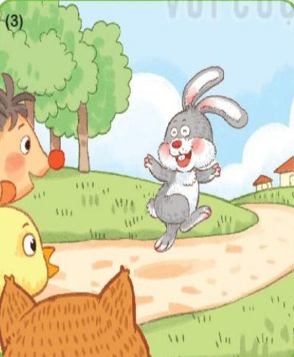
c. Nhờ đâu mà cả nhóm tìm được đường về nhà?

Slide 27
Đôi tai xấu xí
Thỏ có đôi tai dài và to. Bị bạn bè chê, thỏ buồn lắm. Thỏ bố động viên: “Rồi con sẽ thấy tai mình rất đẹp.”
Một lần, thỏ và các bạn đi chơi xa, quên khuấy đường về. Ai cũng hoảng sợ. Thỏ chợt dỏng tai: “Suỵt! Có tiếng bố tớ gọi.” Cả nhóm đi theo hướng có tiếng gọi. Tất cả về được nhà. Các bạn tấm tắc khen tai thỏ thật tuyệt.
Từ đó thỏ không còn buồn vì đôi tai nữa.

Slide 28
Cả nhóm tìm được đường về nhà nhờ đôi tai thính của thỏ.

Slide 29
4
Viết vào vở

Slide 30
4.Viết câu trả lời cho câu hỏi c ở mục 3
Cả nhóm tìm được đường về
nhà nhờ
(…).
đôi tai thính của thỏ.

Slide 31
Tô chữ hoa C
6
5
4
3
2
1
2
3
4
5

Slide 32
C
C
C

Slide 33
Thứ tư ngày tháng 1 năm 2024
ǡμếnḑ VŁİt
Đôi tai xấu xí
4 Cả nhóm tìm được đường về nhà nhờ
đôi tai
thính của thỏ.
5 Chú mèo nghe tiếng chít chít của lũ chuột.
.

Slide 34
TIẾT 3

Slide 35
5
Chọn từ ngữ

Slide 36
5.Chọn từ ngữ để hoàn thiện câu và viết câu vào vở:
chạy nhanh
dỏng tai
thính tai
Chú mèo nghe tiếng chít chít của lũ chuột.
(…)
dỏng tai

Slide 37
Thứ tư ngày tháng 1 năm 2024
Tiếng Việt
ĐôΤ΅ Ǉai xấu xí
4 Cả ηóΨ Ǉɬʎ đượΟɖ đườΪḑ ȬǞ ηà ηờ
đôΤ΅ Ǉai
κɫʏ của κỏ.
5 CȄú Εϝo dỏΪḑ Ǉai ǻΉ; ǇΗếnḑ εít εít của
ẚũ εuộΤή.
.

Slide 38
6
Quan sát tranh

Slide 39
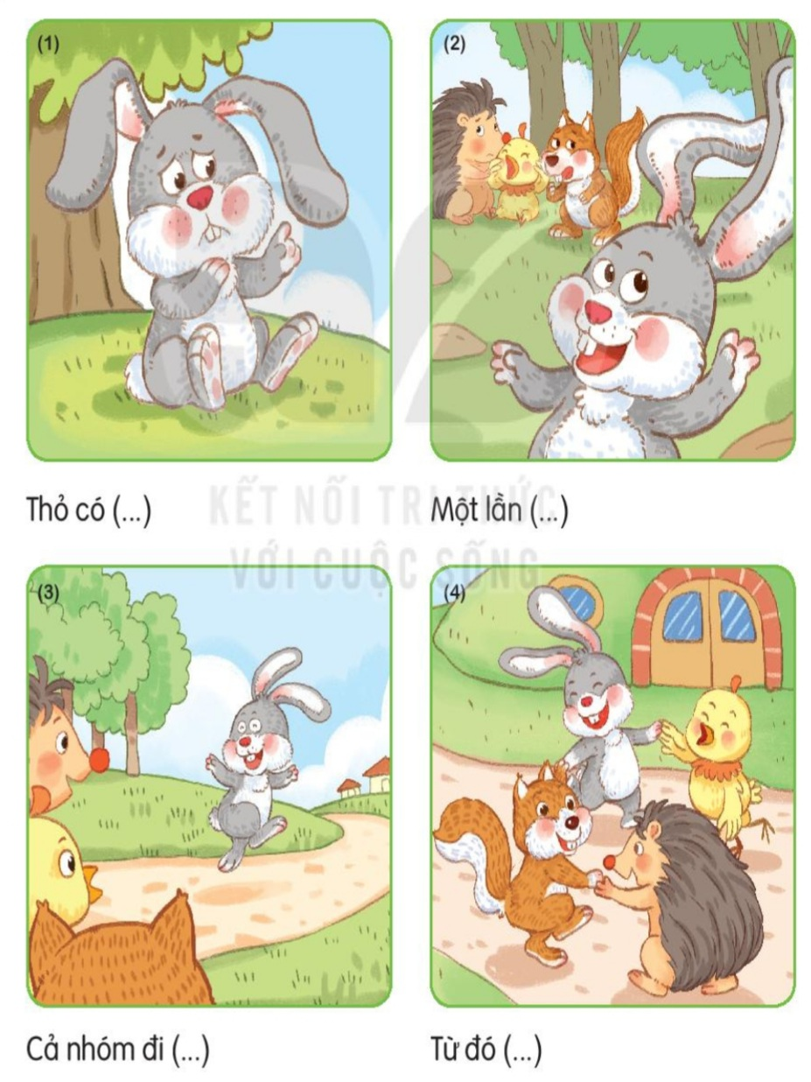
6. Quan sát tranh và kể lại câu chuyện:
“ Đôi tai xấu xí”

Slide 40
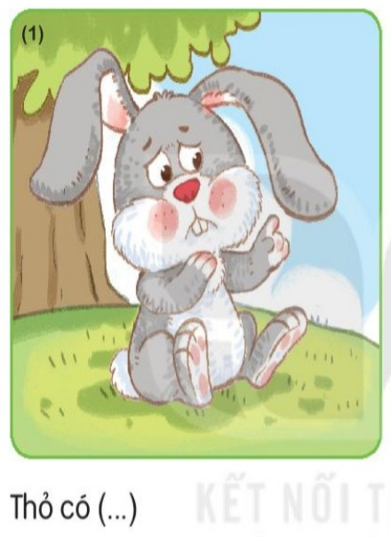

Slide 41
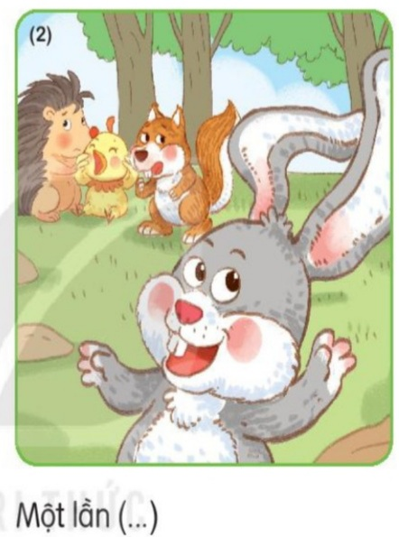

Slide 42
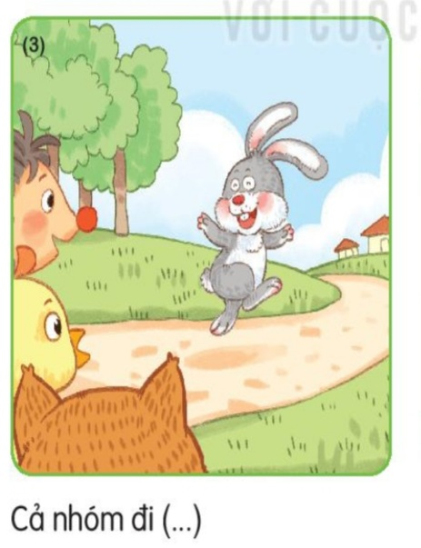

Slide 43
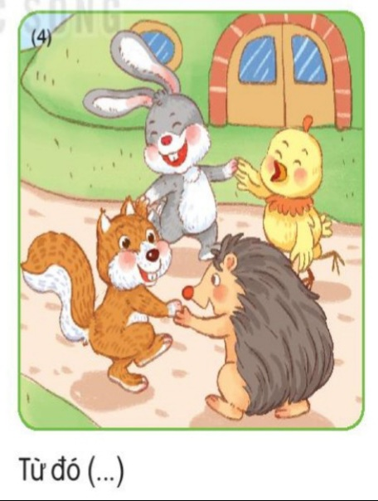

Slide 44
Quan sát tranh và kể lại câu chuyện:
“ Đôi tai xấu xí”

Slide 45
TIẾT 4

Slide 46
7
Nghe viết

Slide 47
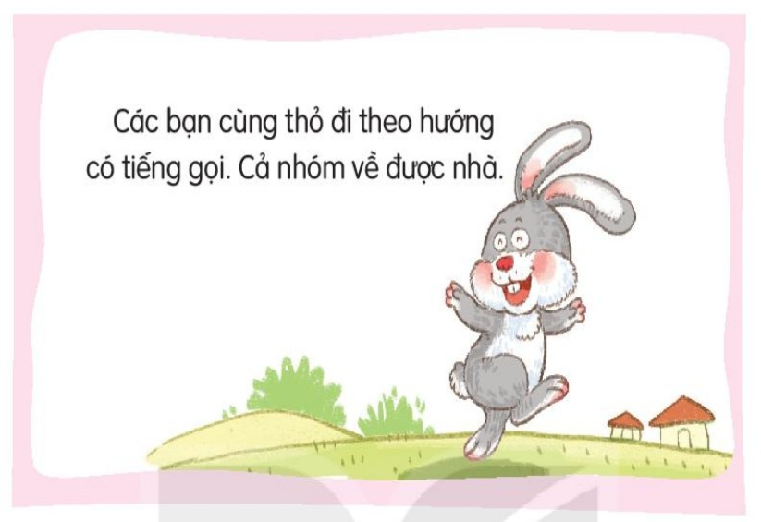
7.Nghe viết
Viết đúng

Slide 48
Viết bảng con:
theo hướng
tiếng gọi
nhóm

Slide 49
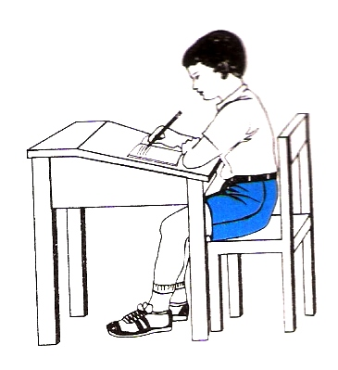
Tư thế khi ngồi viết:

Slide 50
Tiêu chí viết:
Viết đúng độ cao, độ rộng của con chữ.
Viết đúng khoảng cách giữa các chữ.
Trình bày đúng đoạn văn xuôi, đầu câu viết hoa, cuối câu có dấu chấm.

Slide 51
Tô chữ hoa C
6
5
4
3
2
1
2
3
4
5

Slide 52
Thứ năm ngày 19 tháng 1 năm 2024
Nghe viết
ĐôΤ΅ Ǉai xấu xí
Chú mèo nghe tiếng chít chít của
dỏng tai
7 Cáɖ bɝȰ cɸȰḑ κỏ đi Όʰo ẘướΪḑ có ǇΗếnḑ ẑọΤ΅.
lũ chuột.
Cả ηóΨ ȬǞ đượΟɖ ηà.

Slide 53
8
Tìm tiếng

Slide 54
8. Tìm tiếng trong hoặc ngoài bài đọc “Đôi tai xấu xí” từ ngữ có tiếng chứa vần: uyt, it, uyêt, iêt.
Suỵt,
suýt ngã, huýt sáo, tuýt còi, xe buýt…
uyt:
Con vịt, thịt lợn, tít mù, chi chít, khăng khít...
it:
iêt:
Viết bài, tiết học, thiết lập, ...
uyêt:
Tuyệt,
tuyết rơi, áp huyết, băng tuyết…

Slide 55
9
Vẽ

Slide 56
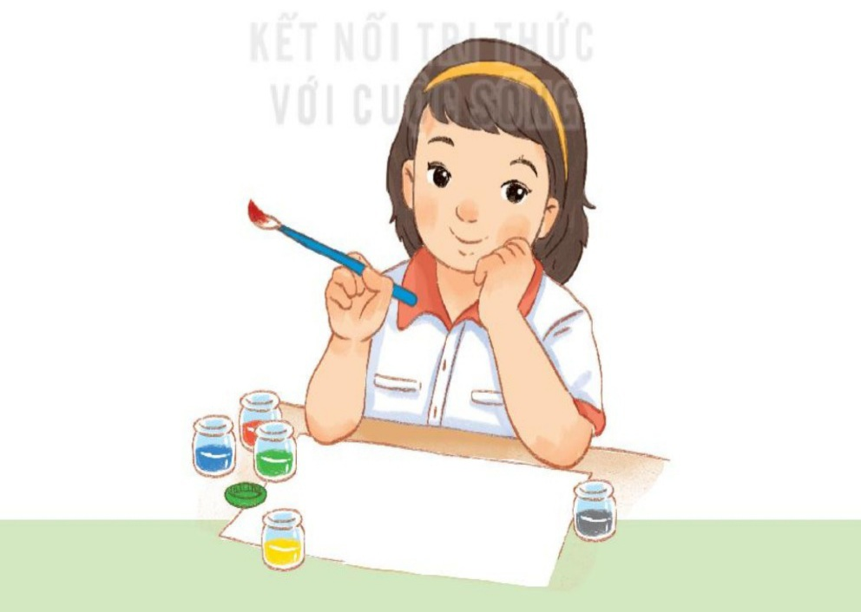
9. Vẽ con vật mà em yêu thích và đặt tên cho bức tranh em vẽ

Slide 57
10
Củng cố

Slide 58
Tìm tiếng trong hoặc ngoài bài đọc “ Đôi tai xấu xí” từ ngữ có tiếng chứa vần:
uyt
iêt
it
uyêt
t

